Slide 1

Hướng dẫn: Phạm Ngọc Huy

Slide 2
Mục tiêu
AJAX là gì
Loại dữ liệu JSON – XML
XMLHTTPRequest
XMLHTTPRequest
Hàm
Thuộc tính
Response
Demo

Slide 3
AJAX là gì
JavaScript
Asynchronous
XML, HTML, JSON, text..

Slide 4
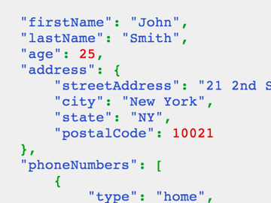
Thành phần của Ajax
Sử dụng XMLHttpRequest
Loại dữ liệu làm việc
HTML
XML
JSON
TEXT

Slide 5
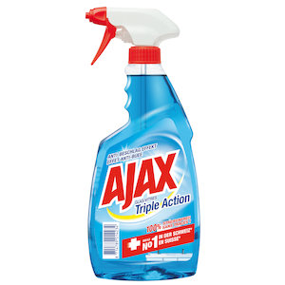
Mục đích Ajax
Giao tiếp nền với máy chủ
Giảm nhẹ truyền tải cho lần đầu tiên
Không cần tải lại trang
Tạo sự thân thiện với user
AJAX như thứ nước F5 lại trang mạnh mẽ

Slide 6
XMLHTTPRequest
Hỗ trợ bởi trình duyệt
IE6 không hỗ trợ
onreadystatechange
readyState
status
callback function
Gọi tới khi readyState thay đổi

Slide 7
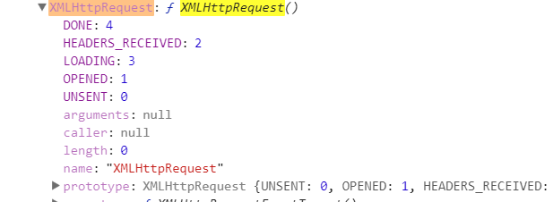
XMLHTTPRequest với window
XMLHTTPRequest là thành phần của window

Slide 8
XMLHTTPRequest – Thuộc tính
readyState
status
statusTex
open(method, url, true/false, user, password)
send()
responseText – JSON, TEXT, HTML
responseXML

Slide 9
readyState
Thể hiện trạng thái xử lý
0: request không được khởi tạo
1: kết nối máy chủ chưa được thiết lập
2: đã nhận request
3: request đang được xử lý
4: request kết thúc và response đã có
Check readyState = 4 để dùng response.

Slide 10
status và statusText
Thể hiện sự thành công của request
Hiển thị trạng thái HTTP
Một số status chú ý
200 : OK
500 : Server Error
404 : Not Found
statusText là giá trị tương ứng status

Slide 11
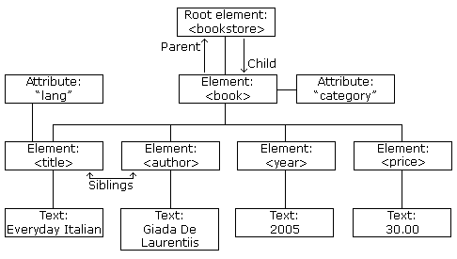
XML và JSON
Bản chất là mô tả dữ liệu
Cấu trúc dữ liệu theo node

Slide 12
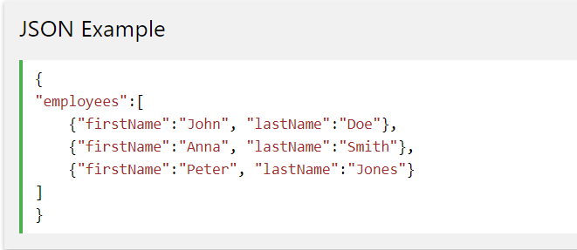
JSON
Nhanh hơn XML (xử lý)
Hỗ trợ trong JS với JSON.parse()
VớI XML phải xử lý DOM xml

Slide 13
Các hàm JS với JSON
JSON.stringify() => Conver to String
JSON.parse() => Convert to Array
JSON được hỗ trợ mạnh trong JS

Slide 14

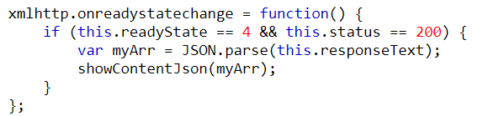

Slide 15
Tóm lược nội dung
AJAX
Khái niệm
Thành phần
XMLHTTPRequest
Sử dụng
Thành phần
Demo

Slide 16
Thực hành
Lấy dữ liệu từ JSON show dữ liệu ra bảng
https://jsonplaceholder.typicode.com/photos

Slide 17


